Slide 1
Introducción a la tecnología UAS y su futuro
Socio: DroneMasters Academy
"The European Commission support for the production of this publication does not constitute endorsement of the contents which reflects the views only of the authors, and the Commission cannot be held responsible for any use which may be made of the information contained therein."

Slide 2
Objetivos y metas
Al final de este módulo serás capaz de:
familiarizarte con los sistemas aéreos no tripulados (UAS)
comprender las aplicaciones actuales y futuras de los UAS
familiarizarte con los elementos básicos de los UAS
conocer los distintos tipos de cargas útiles/sensores y sus aplicaciones
familiarizarte con la normativa vigente sobre UAS
comprender la importancia de los factores humanos en la seguridad de los UAS

Slide 3
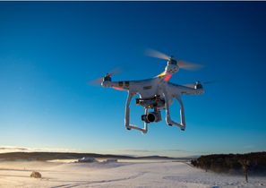
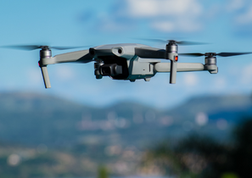
Índice
Unidad 1 - Historia
El principio
Necesidad de un control eficaz
Radio y piloto automático
Unidad 2 - UAS Introducción y aplicaciones
Definición de UAS
Tecnología básica
Cargas útiles
Software UAS
Aplicación comercial
Unidad 3 - El "sistema" en UAS
Elementos básicos
Tipos de plataformas
Mando y control
Lanzamiento y recuperación

Slide 4
Index
Unidad 4 - Sensores UAS
Introducción a los sensores
Tipos de sensores
Datos geoespaciales
Unidad 5 - Reglamentos, normas y orientaciones sobre UAS
Sistema regulador de la aviación
Normativa actual sobre UAS
El camino a seguir
Unidad 6 - Factores humanos en los UAS
Percepción humana
Error humano
Conciencia de la situación (SA)
Resumen
Prueba tu conocimiento

Slide 5
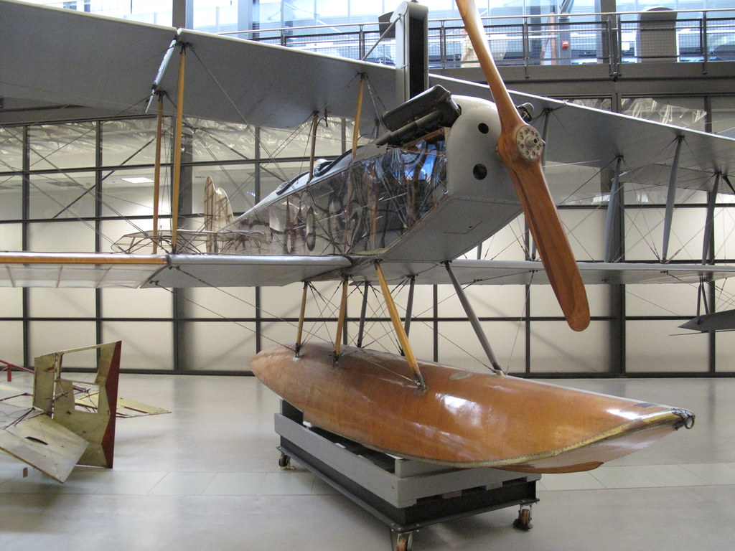
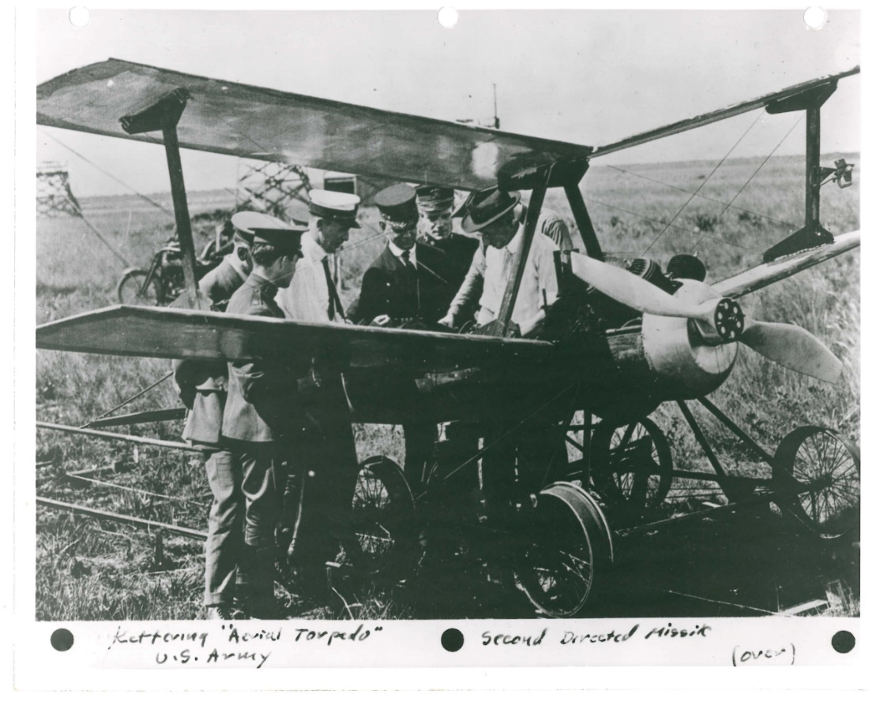
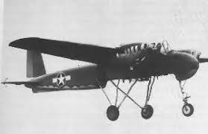
1. Historia
El principio
El primer avión no tripulado - Curtiss N9
Primer avión sin piloto capaz de transportar explosivos hasta su objetivo
Construido por Elmer Sperry y Peter Cooper Hewitt para la Marina estadounidense durante la Primera Guerra Mundial
Parte de la tecnología de este avión teledirigido se inspiró en la "teleautomatización", una tecnología utilizada para controlar torpedos submarinos en 1893.
Otros aviones que se construyeron posteriormente para el ejército como "torpedos aéreos" fueron el Liberty Eagle, el TDN-1 (avión de asalto no tripulado) y el TDN-1 (avión de asalto no tripulado).
Fig. 1 Curtiss N9
Fig. 3 TDN-1 ‘Dron de asalto’
Fig. 2 Liberty Eagle

Slide 6
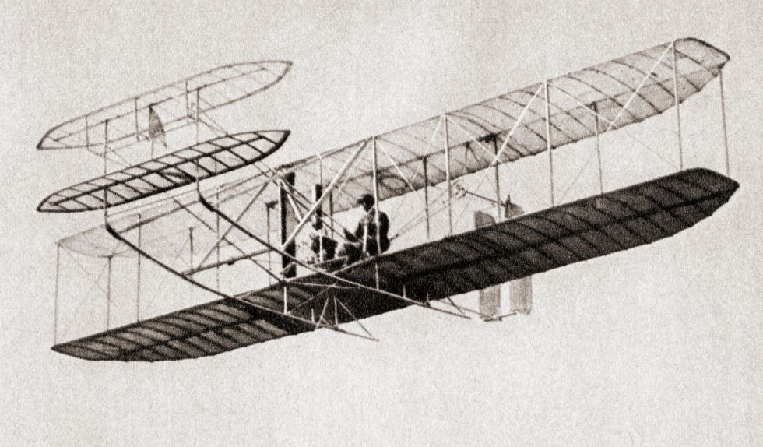
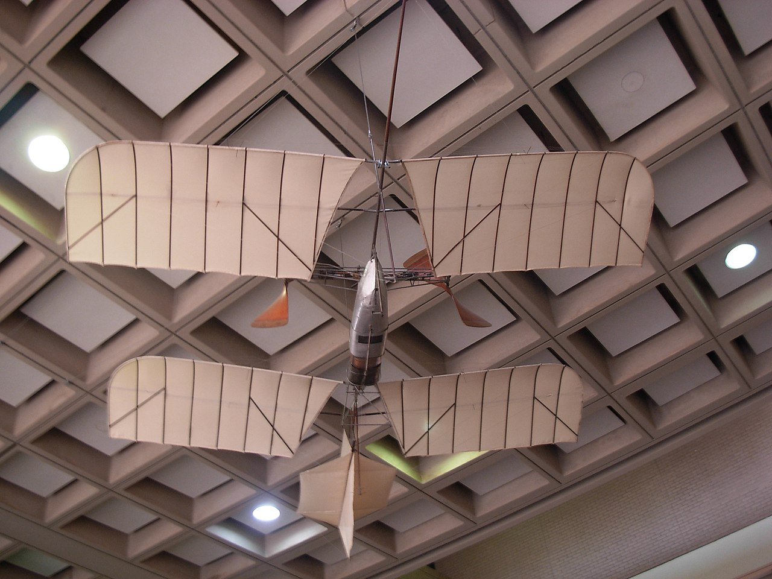
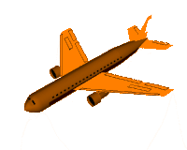
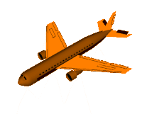
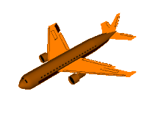
1. Historia
Necesidad de un control eficaz
Los diseños iniciales de los hermanos Wright eran difíciles de controlar.
Se les atribuyó el desarrollo del ampliamente utilizado control de tres ejes ("orientación", "cabeceo" y "giro") para pilotar aviones más pesados que el aire.
Otro famoso científico de la época, el Dr. Samuel P. Langley dedicó sus esfuerzos a lograr vuelos tripulados estables. Pero no lo consiguió a pesar de recibir subvenciones del gobierno y del ejército.
Algunas áreas que experimentaron un desarrollo significativo fueron las estructuras optimizadas, la aerodinámica, las superficies de control y la configuración de las alas elevadoras.
Fig. 7 Avión de Wright
Fig. 4 Control del eje de orientación
Fig. 5 Control del eje de cabeceo
Fig. 6 Control del eje de balanceo
Fig. 8 Aeródromo Langley nº 6 por el Dr. Langley

Slide 7
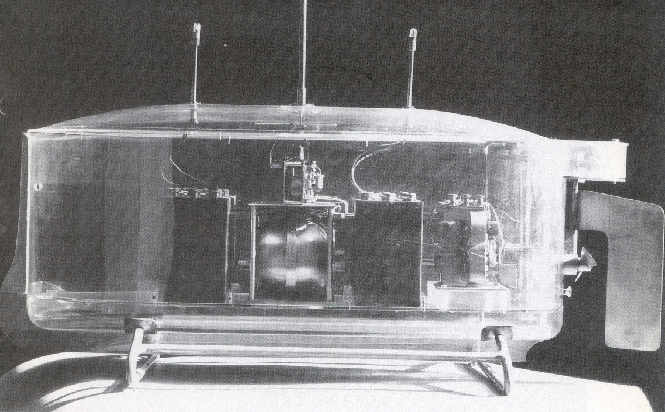
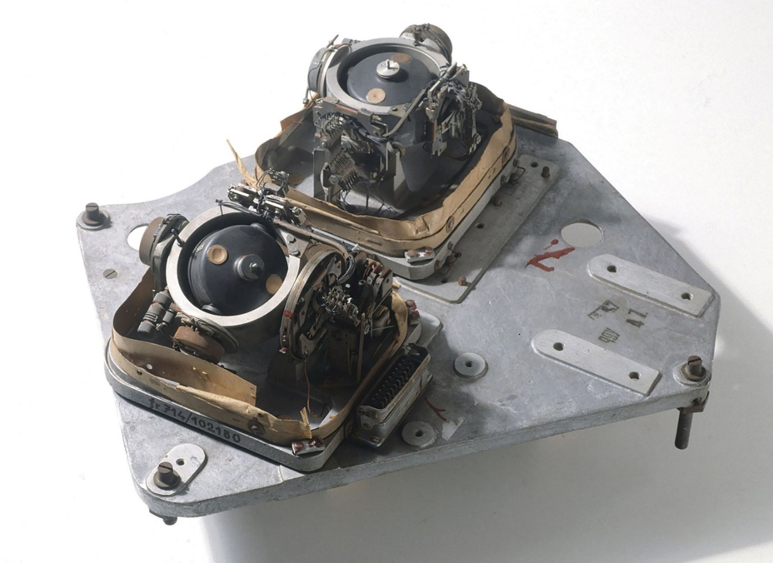
1. Historia
Radio y piloto automático
Varios inventos contribuyeron al desarrollo de las aeronaves pilotadas a distancia, también conocidas como aeronaves no tripuladas o drones.
Antes de la invención de las aeronaves, el descubrimiento de las ondas de radio y su uso para transmitir señales inalámbricas condujo a la invención de lo que entonces se denominaba "Teleautomatización".
En 1898 se inventaron los torpedos submarinos para dirigir explosivos a los barcos enemigos mediante teleautomatización.
Otra tecnología que se diseñó específicamente para los torpedos fue el "giroscopio de tres ejes" de Elemer Sperry.
Estas tecnologías subyacentes permitieron a Sperry perfeccionar su diseño del primer piloto automático mecánico fiable.
Fig. 9 Barco de juguete impulsado por Teleautomatización de Nikola Tesla
Fig. 10 Giroscopio mecánico de tres ejes

Slide 8
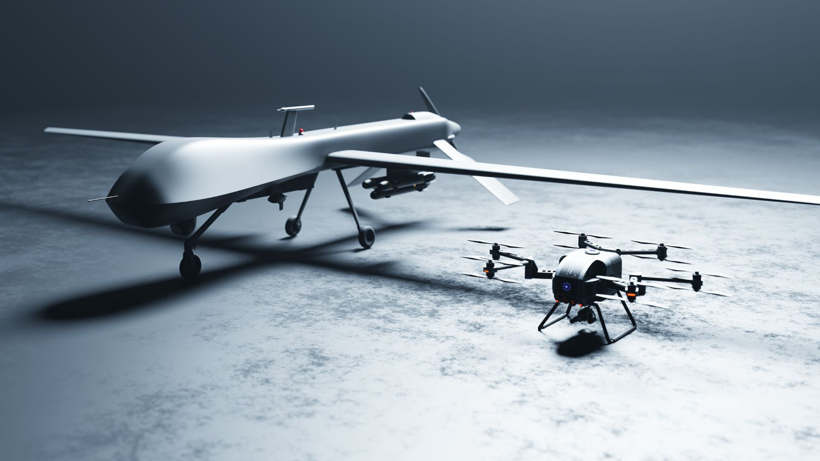
2. UAS Introducción y aplicaciones
Definición de UAS
Según la Administración Federal de Aviación (FAA) - Un sistema de aeronave no tripulada es una aeronave no tripulada (unmanned aircraft system) y el equipo necesario para el funcionamiento seguro y eficiente de dicha aeronave.
Una aeronave no tripulada es un componente de un UAS.
Todas las aeronaves operadas sin la posibilidad de intervención humana directa desde dentro o sobre la aeronave se clasifican como vehículos aéreos no tripulados (UAV). (Ley Pública 112-95, Sección 331(8)).
Fig. 11 Plataformas UAS de ala fija CTOL* (izquierda) y multirrotor VTOL** (derecha)
* Despegue y aterrizaje convencionales
** Despegue y aterrizaje vertical

Slide 9
2. UAS Introducción y aplicaciones
Tecnología básica
Para entender los fundamentos de los UAS es necesario comprender la información básica sobre el control del vehículo, la estabilización y el diseño de los sensores.
Los métodos de control utilizados en un UAS pueden clasificarse a grandes rasgos en:
Control manual: permite a un piloto experto manipular con precisión la trayectoria de vuelo y el resultado predecible de un UAV.
Control estabilizado: permite al operador manipular con precisión la posición de la aeronave mediante un piloto automático integrado en el UAV. En este caso, el nivel de autonomía del UAV es mayor.
Control automatizado - Este escenario de control es el que requiere menos control por parte del operador. Mediante el uso de software, se planifica una misión completa antes de su despliegue y el control completo es asumido por el software de control en tierra y el piloto automático de a bordo.
Fig. 12 Diferentes niveles de autonomía de los UAS

Slide 10
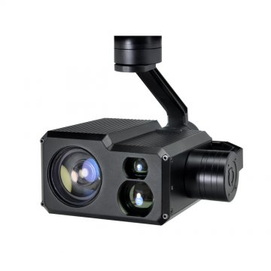
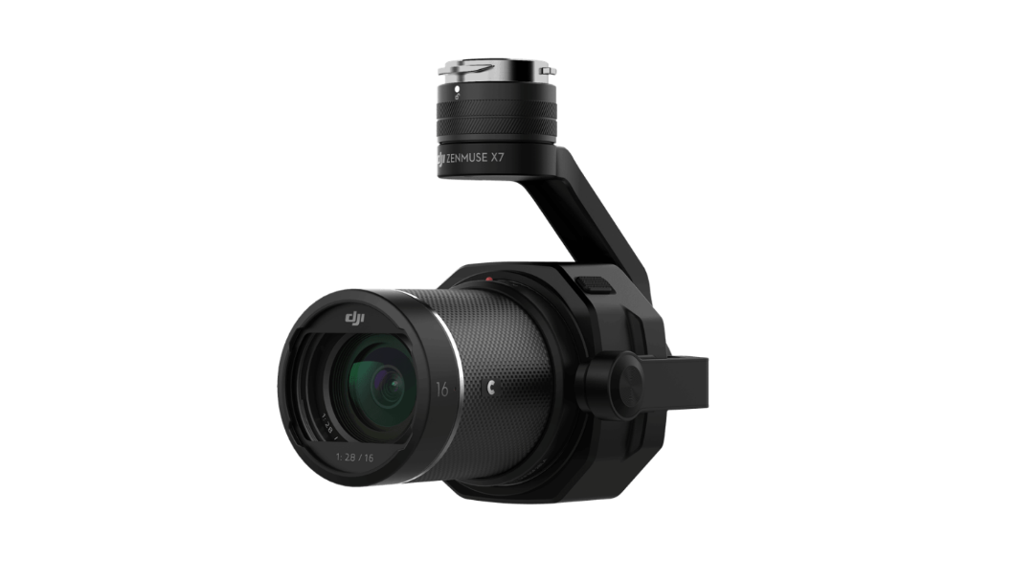
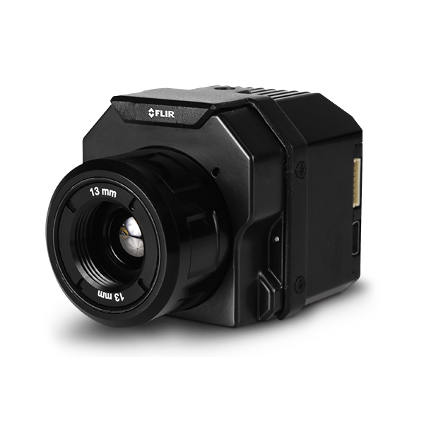
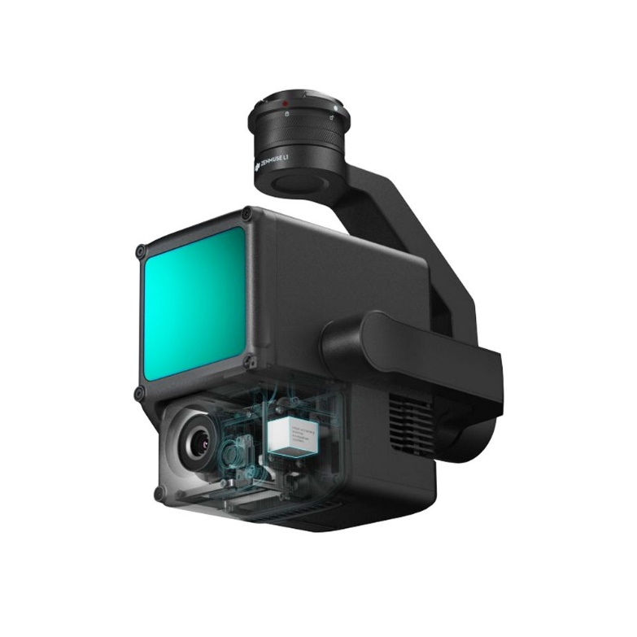
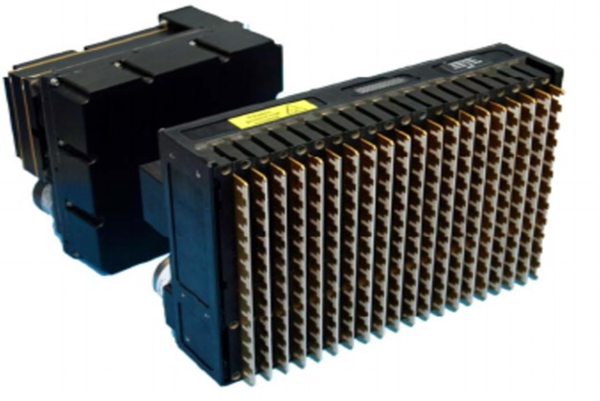
2. UAS Introducción y aplicaciones
Cargas útiles
La carga útil se define como el peso total que puede transportar un UAV. No incluye el peso de la propia plataforma.
El tipo de carga útil puede variar en función de los objetivos de la misión de la plataforma. Normalmente, se utilizan para recoger datos como imágenes, vídeos, temperatura, coordenadas, etc.
Las cargas útiles típicas utilizadas en los UAV son:
Sensores electro-ópticos de imagen
Sensores RGB visibles
Sensores IR (infrarrojos)
Sensores LiDAR (Light Detection & Ranging)
SAR (radar de apertura sintética)
Fig. 13 Sensor de imagen electroóptico
Fig. 14 Sensor RGB visible
Fig. 15 Sensor IR
Fig. 16 Sensor LiDAR
Fig. 17 Sensor SAR

Slide 11
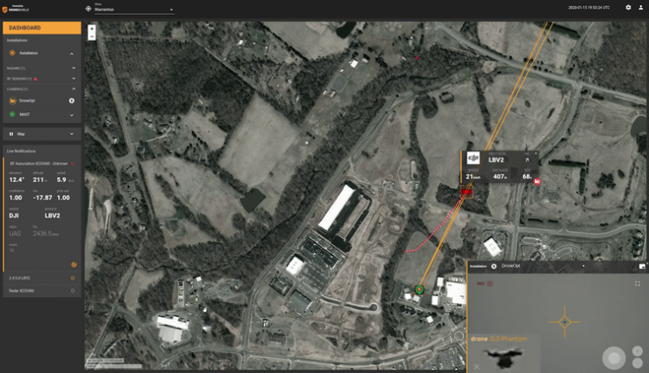
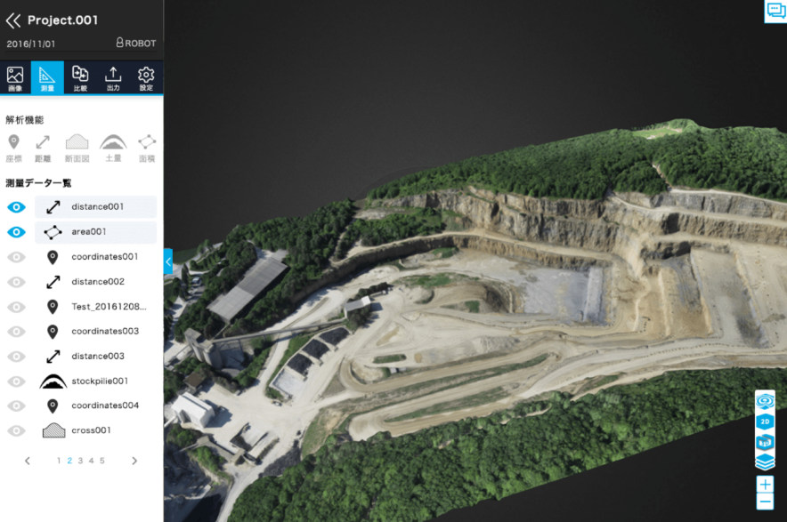
2. UAS Introducción y aplicaciones
Software UAS
El software es un componente clave de cualquier sistema UAS, independientemente del nivel de autonomía del UAV.
El piloto automático de a bordo, el procesamiento de datos en tierra y muchas otras funciones se realizan hoy en día mediante software.
Los programas informáticos más habituales disponibles en el mercado son los siguientes
Software de gestión de flotas de UAS
Software de piloto automático
Gestión de activos de datos de sensores
Software de fotogrametría analítica
Detección de cambios y aprendizaje automático
Software de visión por ordenador
Software de planificación autónoma de trayectorias de vuelo
Fig. 18 Interfaz de usuario de planificación de trayectorias de vuelo de UAV
Fig. 19 Aplicación de renderizado de datos 3D

Slide 12
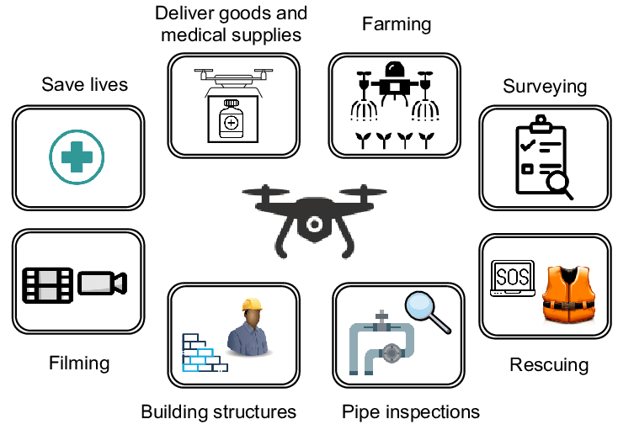
2. UAS Introducción y aplicaciones
Aplicación comercial
Hoy en día, los drones/UAV se utilizan en una amplia variedad de aplicaciones comerciales, desde las recreativas hasta las agrícolas y de planificación urbana.
El rápido auge de su adaptación generalizada puede atribuirse al bajo coste y a la disponibilidad de hardware y software de UAS como componentes comercialmente disponibles (COTS, Commercially Available Off-the Shelf).
Proyectos de desarrollo de código abierto como DroneCode Foundation, que dio lugar al desarrollo de PX4, MAVLink, etc., brindaron a la gente la oportunidad de construir sistemas a medida.
Las aplicaciones comerciales típicas que son muy comunes hoy en día son:
Inspección de edificios
Inspección de aeronaves
Inspección de petróleo, gas, líneas eléctricas y centrales eléctricas
Inspección de infraestructuras públicas (puentes, presas, carreteras, etc.)
Cartografía y topografía aéreas
Agricultura de precisión
Cinematografía
Marketing y espectáculos de luz
Informativos
Meteorología
Entrega de mercancías
Fig. 20 Casos de uso comercial de UAS

Slide 13
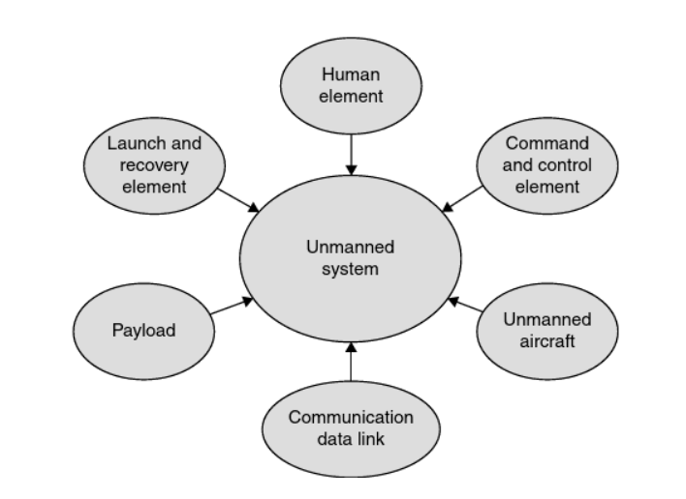
3. El "sistema" en UAS
Elementos básicos
Un UAS se compone de un grupo de elementos interactivos o interrelacionados que actúan de forma coordinada para alcanzar los objetivos/la misión de un usuario/operador/cliente.
La mayoría de los UAS consisten en
UAV/Plataforma pilotada a distancia
Piloto humano
Carga útil
Elementos de control
Elemento de comunicación de enlace de datos
Elemento de lanzamiento y recuperación (en algunos sistemas especializados)
Fig. 21 Elementos básicos de los UAS

Slide 14
3. El "sistema" en UAS
Tipos de plataformas
Los vehículos aéreos no tripulados (VANT), también conocidos como vehículos pilotados por control remoto (RPV), se clasifican en diferentes categorías en función de su peso y rendimiento.
La normativa sobre peso y prestaciones puede variar de un país a otro. Pero, en general, se diferencian en UAS pequeños (sUAS), que pesan menos de 25 kg, y UAS grandes, que pesan 25 kg o más.
Las plataformas UAS también se clasifican en función de sus características de vuelo. Por ejemplo
Ala fija (despegue y aterrizaje convencional CTOL)
Despegue y aterrizaje vertical (VTOL)
Plataformas híbridas (capaces tanto de CTOL como de VTOL)
Fig. 22 Clasificación de los UAS (Departamento de Defensa de EE.UU. - DOD)

Slide 15
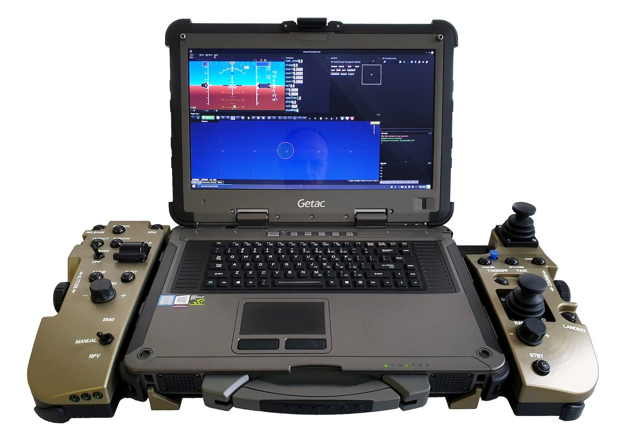
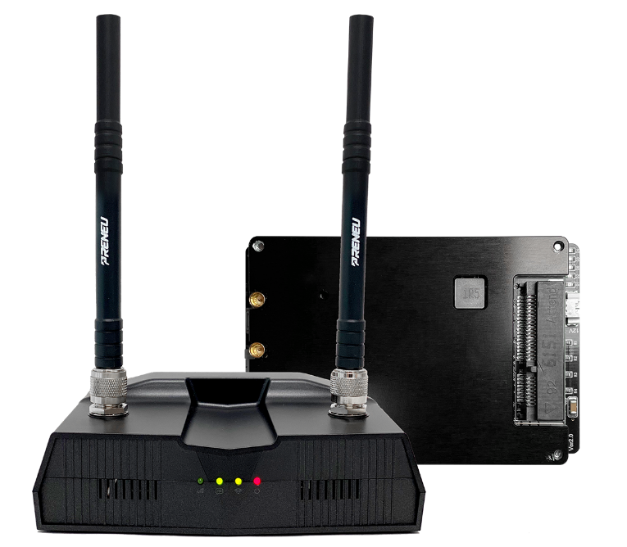
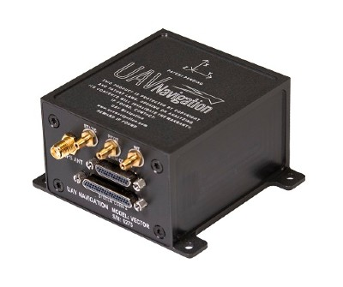
3. El "sistema" en UAS
Mando y Control
El concepto de los UAS consiste en aprovechar la capacidad de estos sistemas para ejecutar misiones siguiendo un conjunto de instrucciones preprogramadas con intervención humana limitada o nula.Los pilotos automáticos permiten a las plataformas ejecutar esas instrucciones manteniendo un vuelo estable.
Por su parte, la estación de control en tierra (GCS) proporciona la interfaz hombre-máquina para dar instrucciones a los UAV.
El enlace de datos inalámbrico es lo que permite a la GCS transmitir instrucciones de mando y control al piloto automático del UAV. También comprende los anchos de banda asignados a la transmisión de datos de la carga útil.
Las operaciones de los UAS pueden clasificarse a grandes rasgos en:
Línea de visión (LOS)
Más allá de la línea de visión (BLOS)
Más allá de la línea de visión (BVLOS)
Fig. 23 GCS
Fig. 24 Hardware de enlace de datos
Fig. 25 Piloto automático UAV

Slide 16
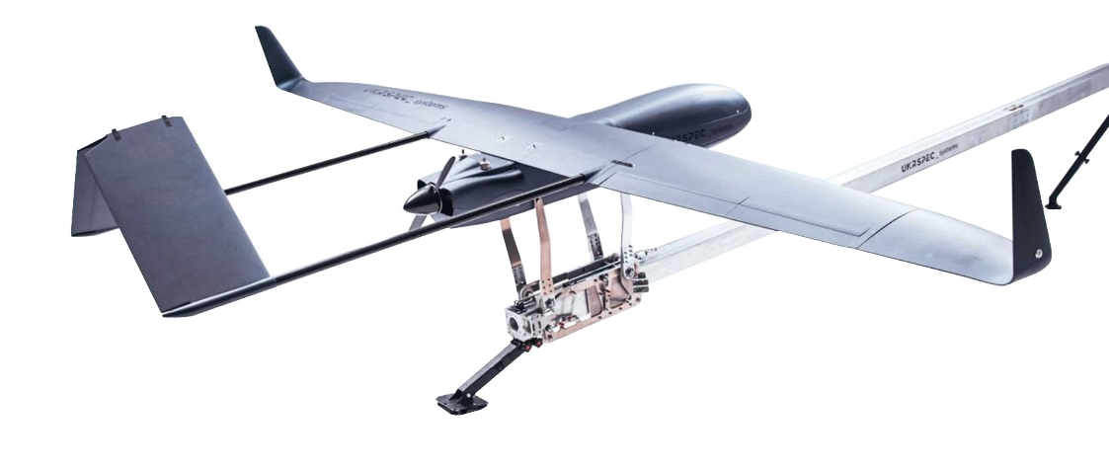
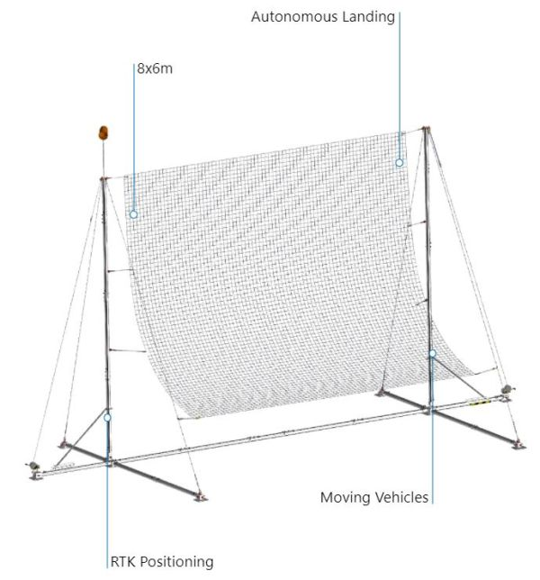
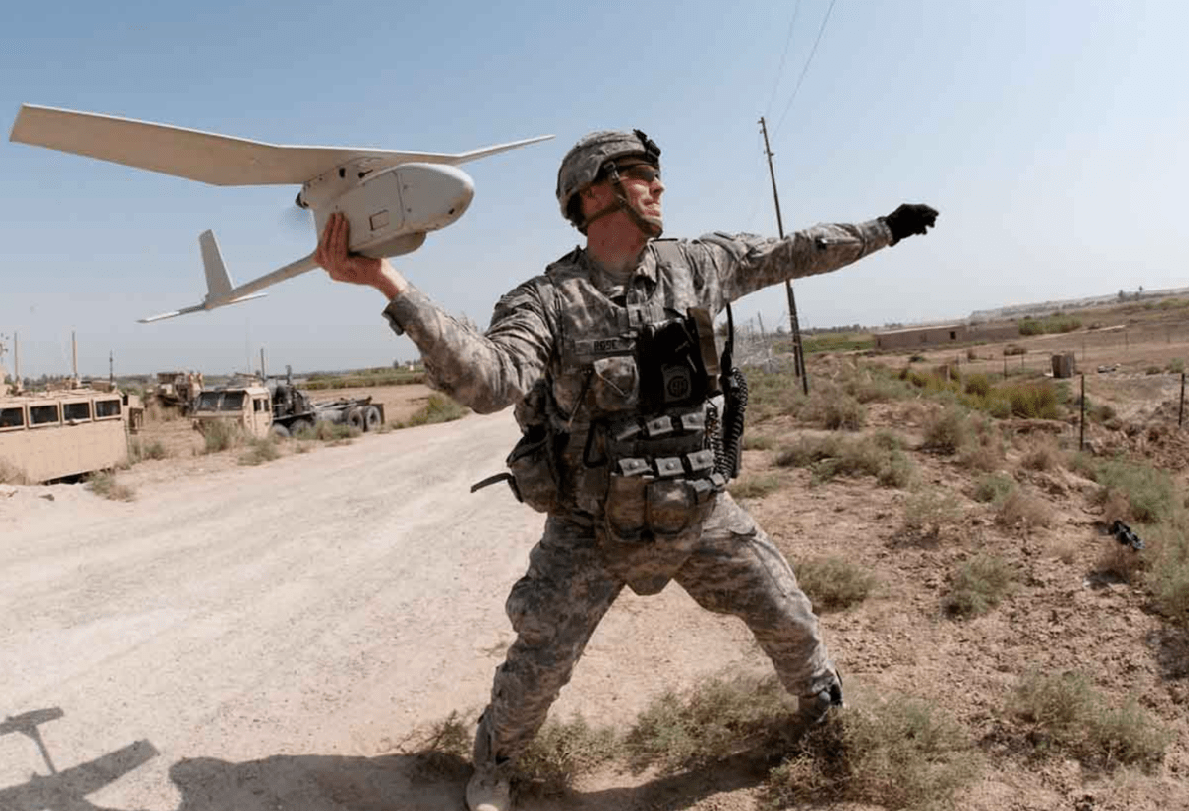
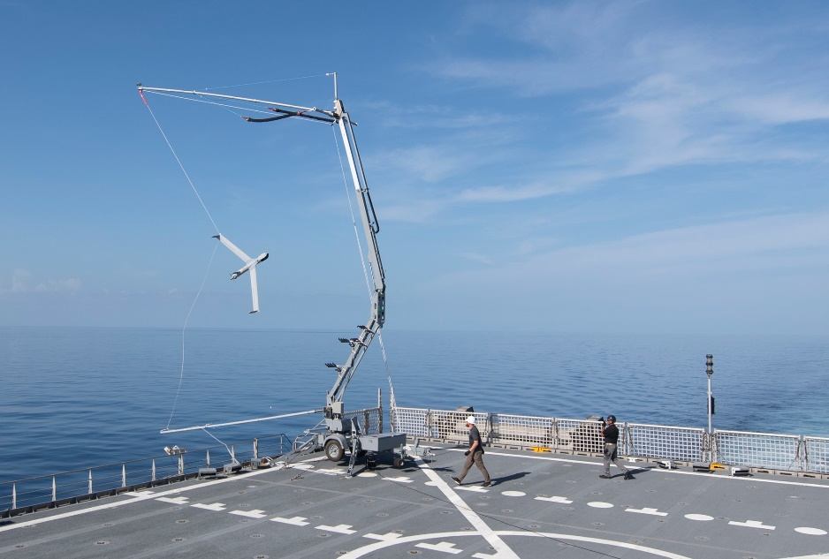
3. El "sistema" en UAS
Despegue y recuperación
La fase de despegue y recuperación (L&R) es uno de los aspectos más complejos de los UAS.
La mayoría de los sUAS no requieren equipos de L&R.
En el caso de los sistemas más grandes, el elemento L&R puede variar ampliamente en función del tipo de plataforma, el diseño arquitectónico, el entorno operativo y los requisitos, etc.
Algunos sistemas de lanzamiento típicos ampliamente utilizados son
Lanzamiento con catapulta
Lanzamiento manual
Recuperación con paracaídas
Recuperación con red
Recuperación con gancho
Fig. 26 Sistema de despegue por catapulta neumática
Fig. 29 Lanzamiento manual
Fig. 27 Recuperación en paracaídas
Fig. 28 Recuperación mediante gancho
Fig. 30 Recuperación con red

Slide 17
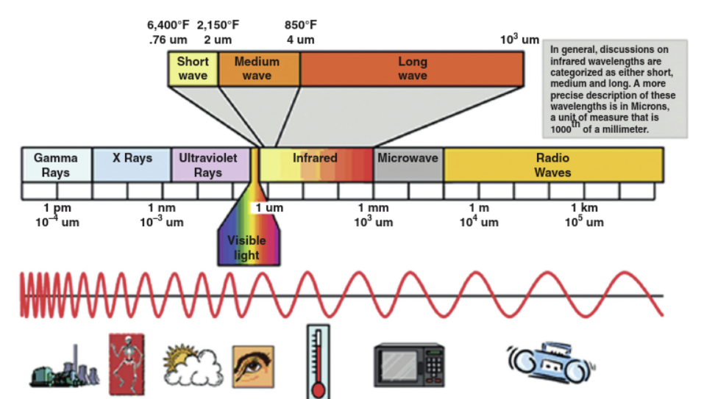
4. Sensores UAS
Introducción a la detección
Los sensores a bordo de los vehículos aéreos no tripulados detectan el entorno en el que operan mediante sensores activos y pasivos.
Los sensores activos emiten energía electromagnética hacia objetos externos para captar y analizar la energía reflejada. Ejemplos de sensores activos son:
LiDAR
SAR
RADAR
Los sensores pasivos, como las cámaras visuales, sólo captan la energía emitida por fuentes externas. Algunos ejemplos de Sensores Pasivos son:
Cámara RGB
Sensor IR
Fig. 31 Espectro de energía electromagnética

Slide 18
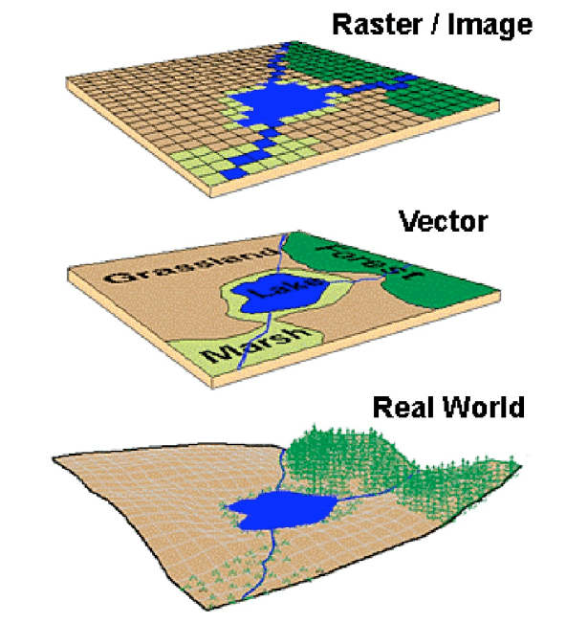
4. Sensores UAS
Datos geoespaciales
Los UAS se utilizan a menudo para estudiar la información espacial de los objetos o del entorno. En ocasiones, los UAS utilizan esta información para la navegación, la planificación de trayectorias y la localización.
Este enfoque también se conoce como localización y mapeo simultáneos (SLAM), que es un problema computacional que consiste en construir o actualizar un mapa de un entorno desconocido y, al mismo tiempo, realizar un seguimiento de la ubicación de un UAV dentro de él.
El enfoque SLAM utiliza datos geoespaciales que están disponibles como:
Datos ráster - datos almacenados como valores en una cuadrícula contigua.
Datos vectoriales: datos almacenados como puntos, líneas, polígonos, etc.
Fig. 32 Representación de datos raster y vectoriales

Slide 19
5. Reglamentos, normas y orientaciones sobre UAS
Sistema regulador de la aviación
La FAA y la Agencia Europea de Seguridad Aérea (AESA) regulan el uso del espacio aéreo nacional en Estados Unidos y la Unión Europea (UE).
Son responsables de garantizar la seguridad y la protección del medio ambiente en el transporte aéreo en Europa y Estados Unidos.
Los fabricantes de equipos originales (OEM) y los operadores suelen impulsar y motivar las normativas en cualquier entorno técnico como la aviación.
El 16 de septiembre de 2005, la FAA publicó el memorando AFS-400 UAS Policy 05-01 como directriz para el uso de UAS en el Sistema Nacional de Espacio Aéreo (NAS) de EE.UU..
Los Reglamentos 2019/947 y 2019/945 de la UE establecen el marco para la operación segura de drones civiles en los cielos europeos.

Slide 20
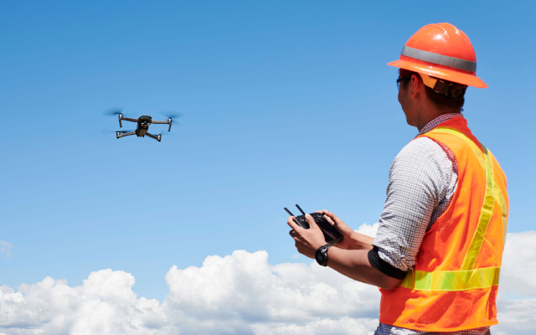
5. Reglamentos, normas y orientaciones
sobre UAS
Normativa vigente sobre UAS
En EE.UU. la regulación actual de drones requiere que cualquier dron deba:
Pesar menos de 25 kg
Operar dentro de la línea de visión visual (VLOS) del piloto al mando/observador visual.
No operar directamente sobre personas
Operar sólo de día
Volar a una velocidad no superior a 87 Knts (100 mph)
Volar por debajo de 500 pies (AGL)
No operar en espacio aéreo de clase A
Operar en espacio aéreo de clase E sólo previa aprobación del ATC
Operar con una visibilidad meteorológica mínima de 3 millas
Sólo debe ser operado por un piloto con licencia bajo la Sección - 107
Fig. 33 Piloto de UAS con licencia

Slide 21
5. Reglamentos, normas y orientaciones
sobre UAS
Normativa vigente sobre UAS
En la UE, la normativa vigente sobre drones exige que (las normativas nacionales pueden diferir para cada país):
Debe obtener un certificado de dron de la UE antes de volar un dron que pese 250 gramos o más.
Debe registrarse como piloto de dron y adjuntar un número de operador a su dron.
El dron debe volar a una altura máxima de 120 metros
El dron debe volarse dentro del campo de visión directa del piloto.
El dron sólo puede volarse durante el día en los Países Bajos.
No está permitido volar en una zona de exclusión aérea (temporal).
No está permitido volar por encima de personas no implicadas.
Fig. 33 Piloto de UAS con licencia

Slide 22
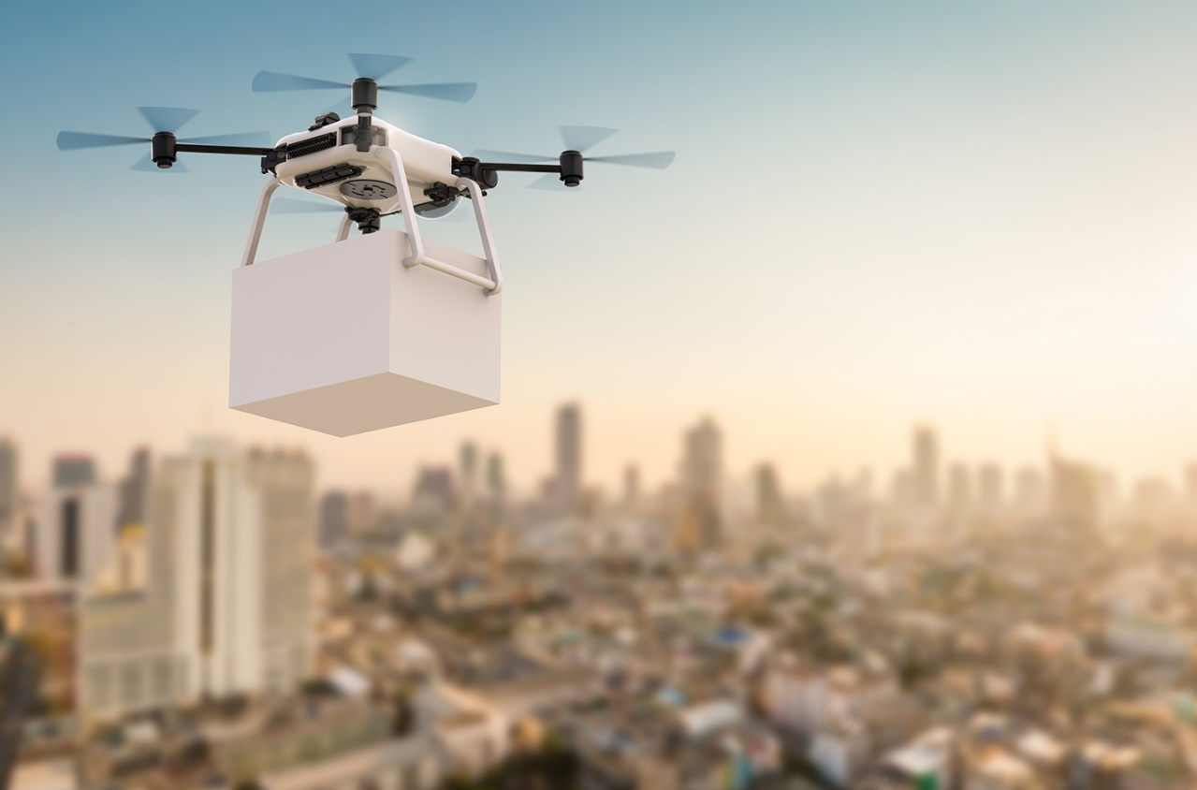
5. Reglamentos, normas y orientaciones
sobre UAS
El camino a seguir
El entorno de la aviación es complejo, dinámico y lleno de escollos debido a las numerosas partes interesadas (diseñadores, operadores, usuarios, etc.) que intervienen en el proceso de acceso a la NAS.
De ahí que se requiera más cautela a la hora de introducir nuevas normativas, de modo que se comprendan plenamente las reglas del juego.
La participación activa de los socios industriales y los operadores es muy importante para permitir un crecimiento orgánico de esta industria.
El mayor reto para los organismos reguladores como la FAA y la EASA es llegar a políticas, procedimientos, normas y reglamentos coherentes, racionales y aplicables para la industria de los UAS.
Fig. 34 Entrega de carga con drones

Slide 23
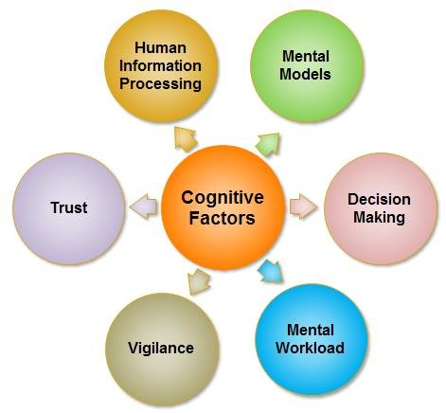
6. Factores humanos en los UAS
Percepción humana
El elemento humano en la operación de los UAS es muy importante para la seguridad general y el éxito de la industria de los UAS.
El objetivo general de los factores humanos en los UAS es proporcionar a los usuarios, clientes y operadores la orientación, los conocimientos y las habilidades necesarios para garantizar un funcionamiento seguro de los vehículos aéreos no tripulados.
Aunque los seres humanos son altamente adaptables a su entorno (lo que los convierte en la especie más inteligente de este planeta), experimentan fatiga mental/física, desorientación, falta de comunicación, etc., lo que a menudo conduce a situaciones peligrosas y catastróficas debido a errores humanos.
Algunas de las muchas razones que se les pueden atribuir se pueden clasificar en:
Errores de percepción
Atención selectiva
Falta de atención focalizada
Atención dividida
Fig. 35 Factores que influyen en la cognición humana

Slide 24
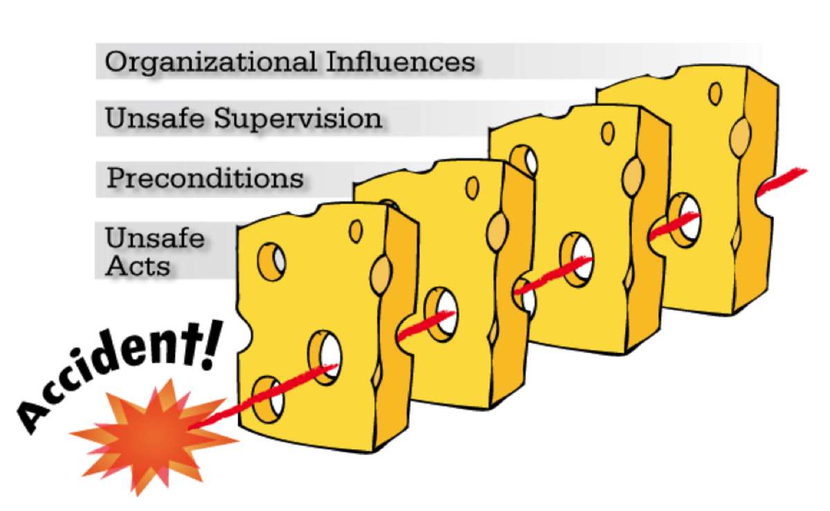
6. Factores humanos en los UAS
Error humano
Según Senders & Moray (1991)* un Error se define como "no previsto por el actor, no deseado por un conjunto de reglas o un observador externo, o que ha llevado a la tarea o al sistema fuera de sus límites aceptables".
Las industrias críticas para la seguridad, como la aeronáutica, emplean estrategias para detectar y prevenir los errores humanos antes de que se produzcan.
En los factores humanos se suele utilizar el modelo del queso suizo para describir cómo los errores se cuelan entre las barreras de las distintas capas de supervisión y se combinan con determinadas condiciones previas que acaban provocando accidentes.
Hay esencialmente cuatro capas de influencias que conducen a los accidentes:
Influencia organizativa: falta de políticas, directrices, normas, etc.
Influencia de la supervisión: falta de supervisión por parte de las personas.
Condiciones previas: condiciones que facilitan la causa del accidente.
Acciones del operario: acciones del operario que conducen al suceso.
*Senders, J.W., & Moray, N.P. (1991). Human Error: Cause, Prediction, and Reduction (1st ed.). CRC Press. https://doi.org/10.1201/9781003070375
Fig. 36 Swiss-Cheese model of human error

Slide 25
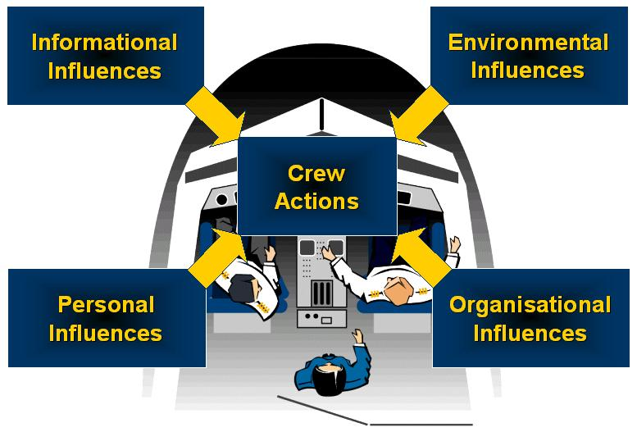
6. Factores humanos en los UAS
Conciencia situacional (SA)
La conciencia situacional es la clave de una industria de UAS segura y eficiente.
Se define como un "modelo mental interiorizado del estado actual del entorno de vuelo".
Hay cuatro aspectos de la conciencia de la situación, que se consideran pasos comunes en el proceso de toma de decisiones:
Vigilancia - gestionar el tipo adecuado de atención
Diagnóstico - identificar la causa raíz de la situación
Análisis del riesgo: comprender el impacto de la situación.
Acción: tomar las medidas adecuadas para mitigar el riesgo.
Otra forma de mejorar la seguridad es a través del diseño.
Un diseño eficiente de la interfaz hombre-máquina (IHM) puede hacer más accesible la información crítica, reducir la carga de trabajo de los pilotos y alertar a los agentes con mucha antelación.
Fig. 37 Factores que influyen en la SA

Slide 26
Resumen
Los nuevos casos de uso identificados por los militares a principios del siglo XX y la confluencia de nuevas tecnologías propiciaron el desarrollo de los UAS en sus inicios.
Los UAV pueden tener distintos niveles de autonomía en función de la tecnología y el método de control utilizados.
Los UAV transportan una amplia gama de cargas útiles adecuadas para todo tipo de misiones y objetivos.
El software es un componente crítico de los UAS que permite a los pilotos navegar, controlar y procesar datos.
En función del peso y las prestaciones de los UAV, los organismos reguladores los clasifican para regir las normas de funcionamiento y garantizar la seguridad de las personas y el medio ambiente.
Para que la industria de los UAS crezca y prospere, la seguridad debe ser el objetivo primordial de diseñadores, operadores, mantenedores y pilotos.
Los factores humanos desempeñan un papel vital en este sentido. De ahí que debamos tratar de minimizar los errores humanos y evitar cualquier posible causa de accidente.

Slide 27
Pon a prueba tus conocimientos
Describir el mecanismo de control de un UAV de ala fija (CTOL).
Control de tres ejes ( orientación/ cabeceo/balanceo)
Control de dos ejes ( giro/balanceo)
Se necesita control VTOL (alas de control vertical)
¿Qué tecnologías básicas permitieron el primer vuelo con éxito de vehículos aéreos no tripulados?
Teleautomatización y giroscopios mecánicos
Teleautomatización
Giroscopios mecánicos
¿Qué se entiende por nivel de autonomía? Nombra los tipos de métodos de control utilizados en los UAV.
Los niveles van de 0 (sin autonomía) a 5 (autonomía total). Existen tres tipos de control utilizados en los UAV: manual, estabilizado y automatizado.
Los niveles van de 0 (sin autonomía) a 4 (autonomía total). Existen tres tipos de control utilizados en los UAV: manual, estabilizado y automatizado.
Los niveles van de 0 (sin autonomía) a 5 (autonomía total). Existen dos tipos de controles utilizados en los UAV: el control manual y el control automatizado.

Slide 28
Pon a prueba tus conocimientos
Existen varios tipos de cargas útiles utilizadas en los UAV. ¿Qué se entiende por detección activa y pasiva?
Los sensores activos emiten energía electromagnética hacia objetos externos para captar y analizar la energía reflejada. Los sensores pasivos, como las cámaras visuales, solo captan la energía emitida por fuentes externas.
Los sensores activos emiten energía electromagnética hacia objetos internos para captar y analizar la energía reflejada. Los sensores pasivos, como las cámaras visuales, solo captan la energía emitida por fuentes externas.
Los sensores activos emiten energía electromagnética hacia objetos externos para captar y analizar la energía reflejada. Los sensores pasivos, como las cámaras visuales, sólo captan la energía emitida por fuentes internas.
Cuáles son las cinco aplicaciones comerciales de los UAS y sus ventajas sobre las soluciones existentes.
Inspección de edificios, inspección de aeronaves, inspección de oleoductos, gasoductos, líneas eléctricas y centrales eléctricas, inspección de infraestructuras públicas (puentes, presas, carreteras, etc.) y cartografía y topografía aéreas.
Inspección de edificios, inspección de aeronaves, inspección de oleoductos, gasoductos, líneas eléctricas y centrales eléctricas, inspección de infraestructuras públicas (puentes, presas, carreteras, etc.) y cartografía topográfica y topografía.
Inspección de aeronaves, inspección de petróleo/gas/líneas eléctricas/centrales eléctricas, inspección de infraestructuras públicas (puentes, presas, carreteras, etc.) y cartografía/estudios aéreos.

Slide 29
Pon a prueba tus conocimientos
¿Qué significa el modelo suizo del error humano?
En el ámbito de los factores humanos, el modelo del queso suizo se utiliza a menudo para describir cómo los errores se cuelan entre las protecciones de los distintos niveles de supervisión y se combinan con determinadas condiciones previas que acaban provocando accidentes.
En los factores humanos, el modelo del queso suizo no es más que una cuestión de condiciones previas que acaban provocando accidentes.
El modelo suizo-queso no existe
¿Cómo pueden los actores/pilotos/tripulación mejorar la SA?
La seguridad aérea puede mejorarse incorporando al funcionamiento de los UAS los siguientes elementos: Vigilancia: gestionar el tipo de atención adecuado; Diagnóstico: identificar la causa raíz de la situación; Análisis de riesgos: comprender el impacto de la situación; Acción: tomar las medidas adecuadas para mitigar el riesgo.
La seguridad aérea puede mejorarse incorporando al funcionamiento de los UAS los siguientes elementos: Vigilancia y acción
La seguridad aérea puede mejorarse incorporando al funcionamiento de los UAS los siguientes elementos: Diagnóstico - identificar la causa raíz de la situación; Análisis de riesgos - comprender el impacto de la situación; Acción - tomar las medidas adecuadas para mitigar el riesgo.
La seguridad aérea puede mejorarse incorporando al funcionamiento de los UAS los siguientes elementos: Vigilancia: gestionar el tipo de atención adecuado; Diagnóstico: identificar la causa raíz de la situación; Análisis de riesgos: comprender el impacto de la situación; Acción: tomar las medidas adecuadas para mitigar el riesgo.

Slide 30
¡Gracias!

